Slide 1
WSCG 2015
A Machine Learning Approach to Automate Facial Expressions from Physical Activity
Tarik Boukhalfi, Christian Desrosiers, Eric Paquette
École de technologie supérieure, Montreal, Canada

Slide 2
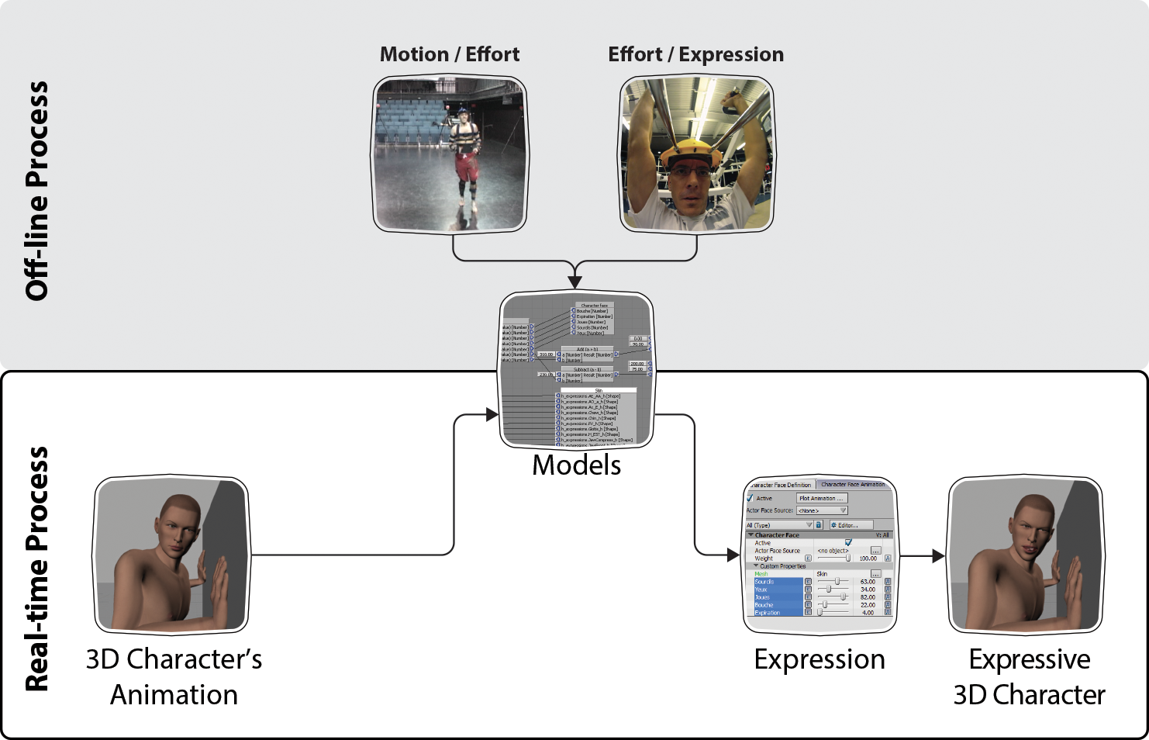
System Overview
WSCG 2015
2

Slide 3
Presentation Content
Facial Expression
Data acquisition
Motion Capture
Facial Capture
Facial Expression Synthesis
Qualitative Study
Quantitative Study
Machine Learning Models
Results
Limitations
Conclusion and Future Work
WSCG 2015

Slide 4
Facial Expression
Main Factors
Emotion-related
Speech-related
Physiological
WSCG 2015
Notes:
Facial expressions are difficult to model because of the numerous
factors underlying them:
emotions (joy, sadness, etc.),
mouth movements (speech, deep breath, etc.),
eye
and eyelid movements (blinking, gaze direction, etc.)
and physiological (fatigue, pain, etc.).

Slide 5
Facial Expression
Coding Facial Expressions
Coding Systems
FACS
[P. Ekman and W.V. Friesen. 1978]
MPEG-4
WSCG 2015

Slide 6
Speech-Related Facial Expression
Audio input -> phonemes -> visemes
[S. Kshirsagar et al. 2003]
Blending emotion-based and speech-based facial expresions
[S. Kshirsagar et al. 2001]
Using machine learning
[Y.Q. Xu E et al, 2001, P. Eisert et al. 1997, W. Zhen, 2002]
WSCG 2015
6

Slide 7
Emotion-Related Facial Expressions
2D Space
[J.A. Russell. 1980, R.E. Thayer. 1989]
Animation and blending
[A. Arya et al. 2009, Z. Ruttkay et al. 2003]
WSCG 2015

Slide 8
Physical Activity-Related Facial Expressions
[V. B. Zordan et al. 2009]
[R.T. McKenzie. 1905]
WSCG 2015
8

Slide 9
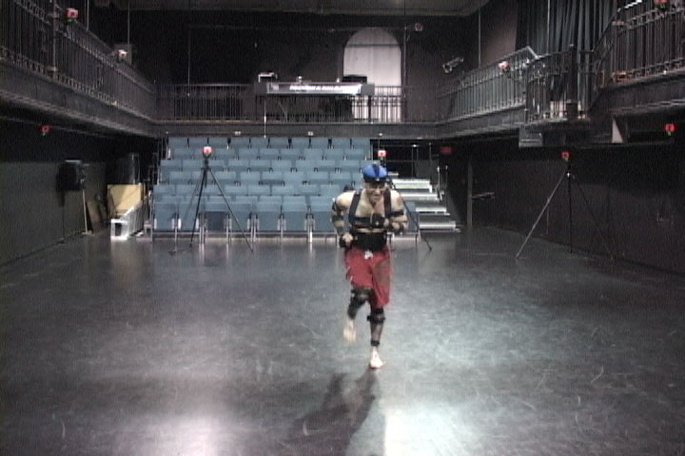
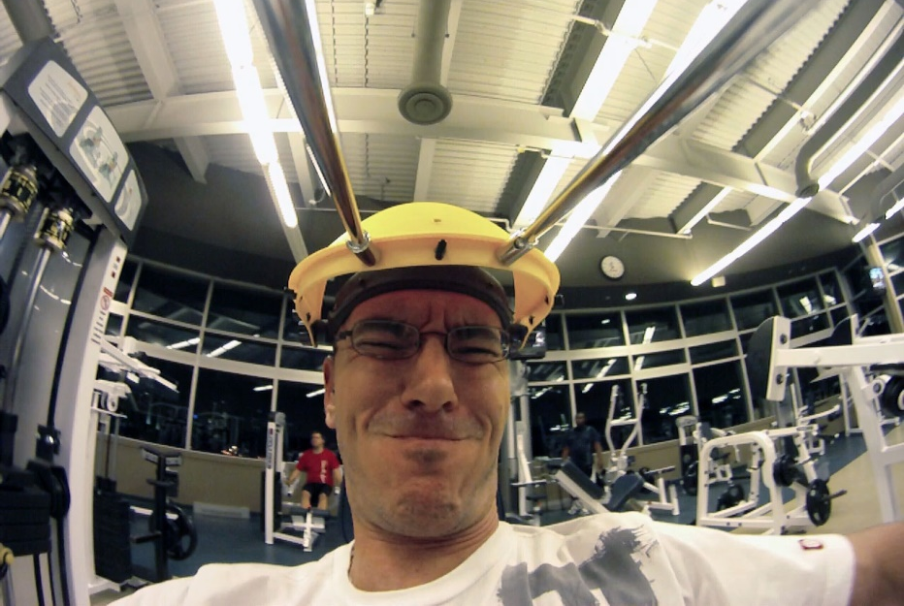
Data Acquisition
Motion Capture
Facial Capture
Count | 15
Duration | 7 to 13min
Age | 20 to 46 (mean 30.4)
Level | 0 to 7.5
Count | 17
Duration | 19 to 43min
Age | 20 to 46 (mean 28.1)
Level | 0 to 7.5
WSCG 2015
9
Notes:
Matériel utilisé, procédures (OMRON, SUUNTO, CAMERA DV…)
Tenues développées. / marker set (36 marqueurs)
Sous échantillonnage des données de mouvement (60Hz -> 30Hz) et sur échantillonnage des données cardiaques (1Hz -> 30Hz)
12800 à 23700 échantillons par candidat
Sur échantillonnage des données cardiaques (1Hz -> 30Hz)
10 à 20min de données utiles (450 000 échantillon)
Parler des caméras testées et systèmes de fixation développés
Casques développés
Système de keying

Slide 10
Facial Expression Synthesis
Observations on collected data
Biomechanical model
Machine learning facial expressions
WSCG 2015
10

Slide 11
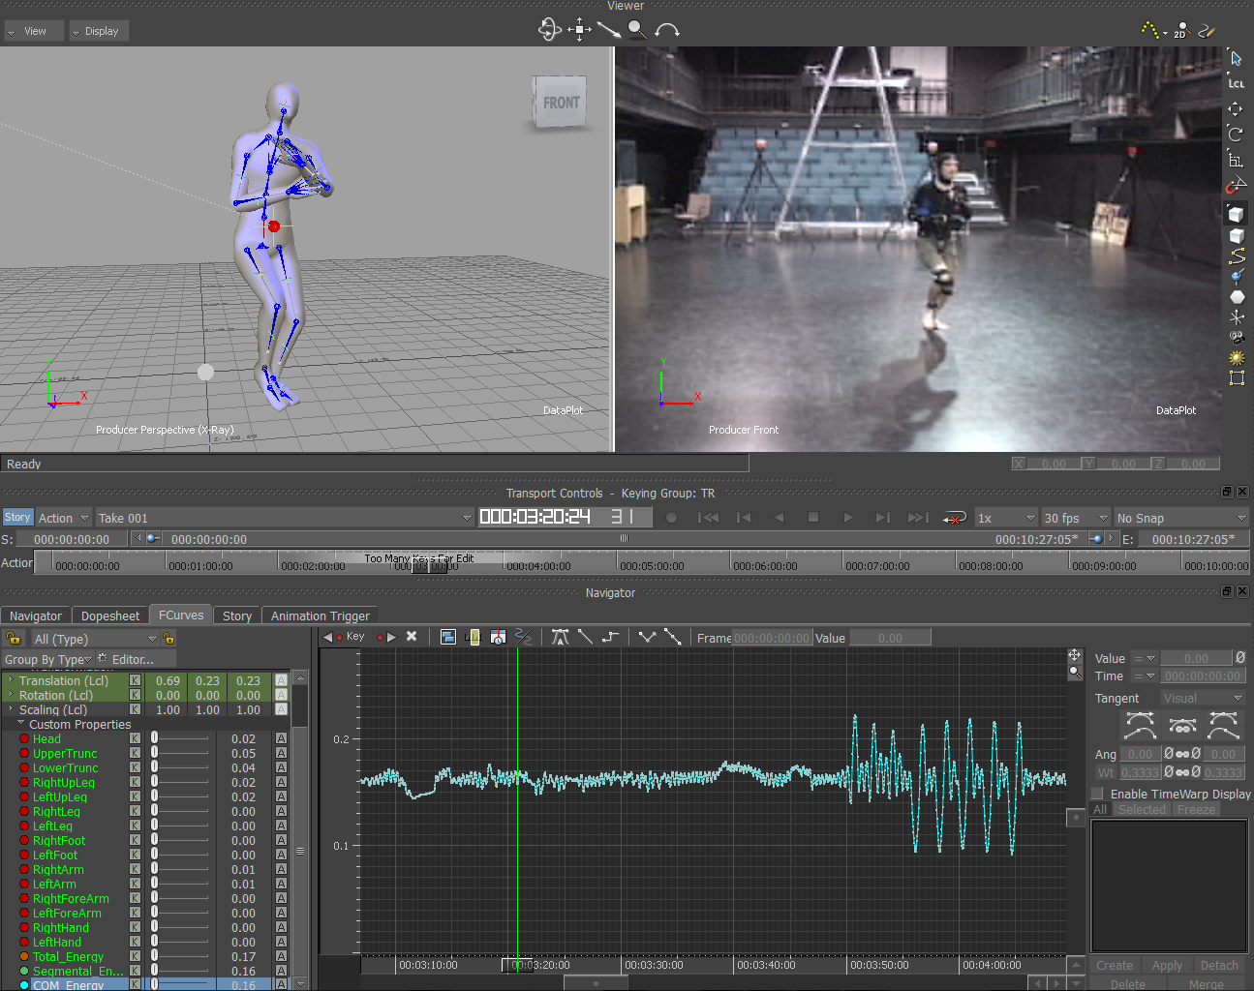
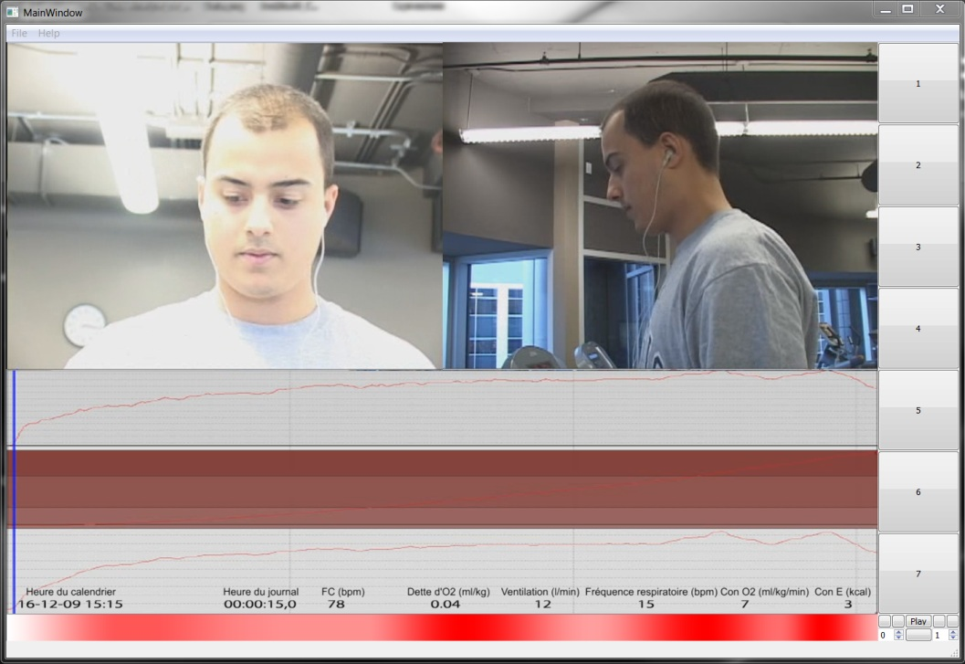
Facial Expression Synthesis
Preliminary Data Analysis
Motion vs Metabolic
Metabolic vs Expression
WSCG 2015
11

Slide 12
Observations on Collected Data
General Observations | Specific Observations
Intensity ∝ Displaced Mass & 1/∝ Muscular Mass | Stretching = f(Effort, Fatigue)
Intensity Variation ∝ HR Variation | Opening = 0… f(Respiration, Fatigue)
Effort Expression ∝ Mechanical Power | Squinting ∝ Effort… Release
Recovery Time ∝ effort Intensity & 1/∝ Level | Eyebrows = f(Effort, Fatigue)
 | Expiration = f(Respiration, Fatigue)
 | Swallowing = f(Respiration, Fatigue)
WSCG 2015
12
Notes:
L’étirement de la bouche est induit par l’effort instantané et la fatigue
La bouche reste fermée au début de l’exercice puis commence à s’ouvrir, cette ouverture est liée à deux facteurs : le rythme respiratoire et la fatigue
Le plissement des yeux est principalement lié à l’effort instantané et ce jusqu’à un certain niveau de fatigue. Ensuite, les yeux ont tendance à se relâcher en relation avec la fatigue.
Le comportement des sourcils est une combinaison de mouvement descendant lié à l’effort instantané et un mouvement ascendant lié à la fatigue
La fréquence du mouvement d’expiration forte et profonde est lié à deux facteurs : la fréquence respiratoire et la fatigue
La fréquence du mouvement de déglutition est liée à deux facteurs : la fréquence respiratoire et la fatigue

Slide 13
Facial Expression Synthesis
Machine Learning Facial Expression
Why using machine learning?
Complex and dynamic relations
Known factors, unknown relations
WSCG 2015
13

Slide 14
Facial Expression Synthesis
Predicting Heart Rate
Using model trees with linear and polynomial leaves
First leave splits data between increasing and decreasing NHR
Polynomial leaves provide final formulas
WSCG 2015
14
Notes:
M5P models on UserTree

Slide 15
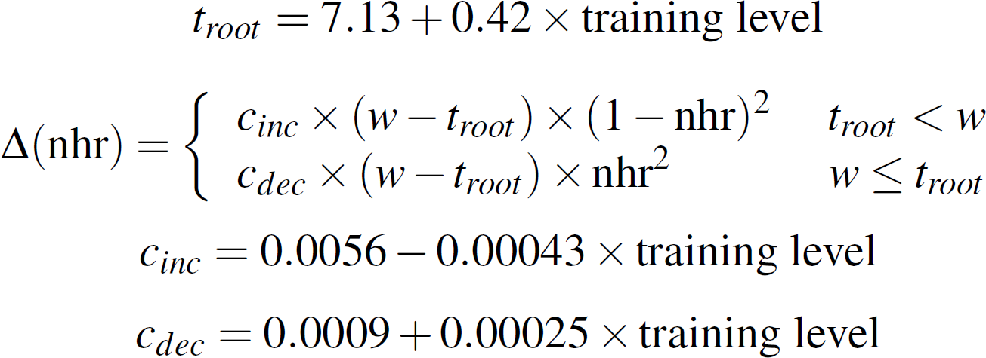
Facial Expression Synthesis
Predicting Heart Rate from Mechanical Work
WSCG 2015
15
Notes:
Used Weka software with M5P models for each participant then combined the participants
Représentativité des candidats?
Pourquoi l’arbre de régression a été plus efficace que les SVM? Paramètre ambigu!
Analyse:
Sracine: Niveau0: 0.45m/s^2 , Niveau 10: 0.57m/s^2 (+27%)
Casc: Niv 0 se fatigue 6x plus vite qu’il ne récupère. niv 0 se fatigue 4.3x plus vite que niv 10
Cdes: Niv 10 récupère 2.62x plus vite qu’il ne se fatigue. Niv 10 récupère 3.78x plus vite que niv 0

Slide 16
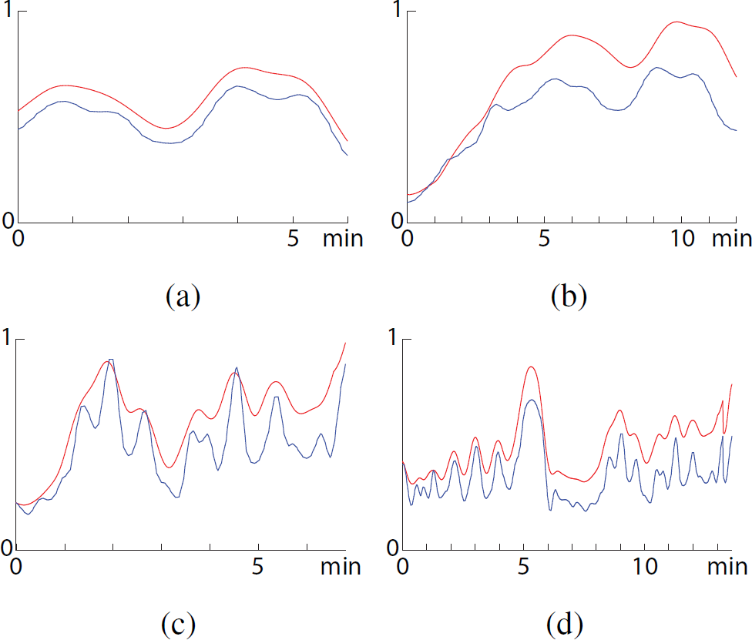
Facial Expression Synthesis
Predicting Heart Rate from Mechanical Work
Correlation 0.88, Error 19%
WSCG 2015
16

Slide 17
Facial Expression Synthesis
Predicting Facial Expression Components
Predicting blendshape values
One SVM model for each blendshape
SVM models from NHR, mechanical work, mechanical power
WSCG 2015
17
Notes:
Normalisation des blend shapes (et obtention des paramètres d’expressivité)

Slide 18
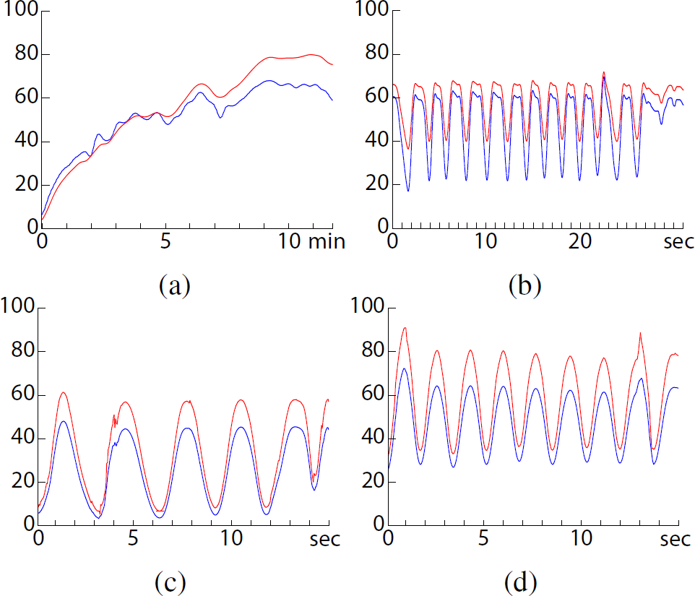
Facial Expression Synthesis
Predicting Facial Expression Components
Correlation [0.81; 0.83], Error [17%; 26%]
WSCG 2015
18
Notes:
Normalisation des blend shapes (et obtention des paramètres d’expressivité)

Slide 19
Facial Expression Synthesis
WSCG 2015
19

Slide 20
Results
active
disabled
WSCG 2015
20
Notes:
Différence de précision due à la précision du keying de la bouche (ouverture et étirement) Vs Yeux (Plissement et sourcils)
Expliquer les différents test I/O,
réinjection de valeurs prédites,
Time series… inputs décalés (fenêtre dynamique!!!)

Slide 21
Results
A Machine Learning Approach to Automate Facial Expressions from Physical Activity
WSCG 2015
21
Notes:
Différence de précision due à la précision du keying de la bouche (ouverture et étirement) Vs Yeux (Plissement et sourcils)
Expliquer les différents test I/O,
réinjection de valeurs prédites,
Time series… inputs décalés (fenêtre dynamique!!!)

Slide 22
Results
WSCG 2015
22
Notes:
Différence de précision due à la précision du keying de la bouche (ouverture et étirement) Vs Yeux (Plissement et sourcils)
Expliquer les différents test I/O,
réinjection de valeurs prédites,
Time series… inputs décalés (fenêtre dynamique!!!)

Slide 23
Results
Level: 10
Level: 5
Level: 0
WSCG 2015
23

Slide 24
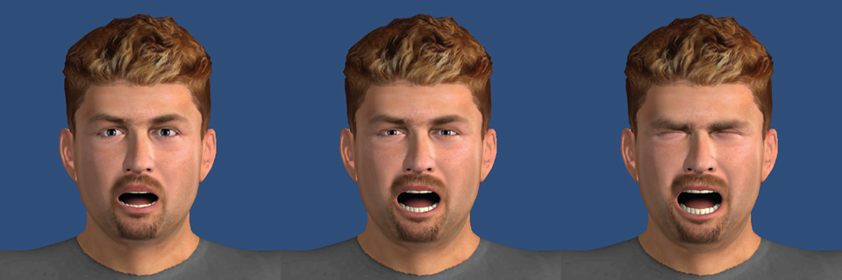
Results
Control over the results
Training Level: 10 | Training Level: 5 | Training Level: 0
Run test at medium speed after five minutes
WSCG 2015
24
Notes:
Différence de précision due à la précision du keying de la bouche (ouverture et étirement) Vs Yeux (Plissement et sourcils)
Expliquer les différents test I/O,
réinjection de valeurs prédites,
Time series… inputs décalés (fenêtre dynamique!!!)

Slide 25
Limitations
One aspect handeled
Deterministic approach
Candidates count / exercise variety
WSCG 2015
25
Notes:
Résumer les limitations:
Un seul aspect de l’animation géré (lié à l’effort)
Approche déterministe : pour les mêmes I donne toujours les mêmes O
Sensible aux erreurs dans les données, filtrage parfois nécessaire (C’est pour cela que la version Kinect n’a pas été montrée)
Nombre de candidats, représentativité des données

Slide 26
Conclusion
Realism enhancement
Facial expression analysis
Metabolic parameters prediction
Online / offline models
Stylisation
Control over expressiveness
WSCG 2015
26
Notes:
Résumer les contributions:
- Synthèse de résultats réalistes à partir des modèles d’apprentissage machine entraînés sur des données réelles;
- Identification et analyse des principales caractéristiques de l’expression faciale liée à l’activité physique;
- Conception de modèles pouvant être utilisés en temps réel ainsi que pour de l’animation faciale hors-ligne;
- Contrôle sur la stylisation grâce à la possibilité d’ajuster ou remplacer les données d’entraînement;
- Contrôle sur l’expressivité grâce aux paramètres simples ayant un impact sur l’expression faciale du personnage 3D;
- Prédiction des paramètres métaboliques pouvant être utilisés pour d’autres aspects tels que la respiration ou la transpiration.

Slide 27
Future Work
Generalize to FACS AUs
Adding probabilistic and stochatstic nature
Representing in 2D space (effort + fatigue)
WSCG 2015
27
Notes:
Donner des pistes de travaux futurs :
- Généralisation de l’approche sur tous les groupes musculaires du système FACS;
- Développement d’un cadriciel global permettant la fusion des expressions faciale liée aux divers facteurs;
- Intégration d’une nature probabiliste et stochastique se rapprochant plus de la nature humaine;
- Classification des mouvements de musculation afin d’améliorer les prédictions d’expression faciale;
- Utilisation de la capture faciale pour mesurer l’effort et de la fatigue;
Un travail dans une équipe multidisciplinaire serait pertinent pour développer un système expert permettant d’améliorer les prédiction particulièrement celle des paramètres métaboliques.
Proposer un espace bidimensionnel (Effort + Fatigue) pour keying ou automatisation

Slide 28
?
Questions ?
Aknowledgements:
This work was funded by
Special thanks to professors Eric Paquette and Christian Desrosiers
WSCG 2015
28
Notes:
Donner des pistes de travaux futurs :
- Généralisation de l’approche sur tous les groupes musculaires du système FACS;
- Développement d’un cadriciel global permettant la fusion des expressions faciale liée aux divers facteurs;
- Intégration d’une nature probabiliste et stochastique se rapprochant plus de la nature humaine;
- Classification des mouvements de musculation afin d’améliorer les prédictions d’expression faciale;
- Utilisation de la capture faciale pour mesurer l’effort et de la fatigue;
Un travail dans une équipe multidisciplinaire serait pertinent pour développer un système expert permettant d’améliorer les prédiction particulièrement celle des paramètres métaboliques.
Proposer un espace bidimensionnel (Effort + Fatigue) pour keying ou automatisation

Slide 29
Automatic Coding of Facial Expressions
Motion Capure Systems
Video
[M. Malmir et al. 2013, C. Piña et al. 2014]
Depth Camera
[S. Bouaziz and M. Pauly. 2013, J Chow et al. 2012]
WSCG 2015
29
Notes:
Donner des pistes de travaux futurs :
- Généralisation de l’approche sur tous les groupes musculaires du système FACS;
- Développement d’un cadriciel global permettant la fusion des expressions faciale liée aux divers facteurs;
- Intégration d’une nature probabiliste et stochastique se rapprochant plus de la nature humaine;
- Classification des mouvements de musculation afin d’améliorer les prédictions d’expression faciale;
- Utilisation de la capture faciale pour mesurer l’effort et de la fatigue;
Un travail dans une équipe multidisciplinaire serait pertinent pour développer un système expert permettant d’améliorer les prédiction particulièrement celle des paramètres métaboliques.
Proposer un espace bidimensionnel (Effort + Fatigue) pour keying ou automatisation

